Slide 1
Кровообращение человека
Автор: Соловьева А.М.
ученица 8 «А» класса

Slide 2
Органы
кровообращения
Сердце
Сосуды:
артерии,
вены,
капилляры.

Slide 3
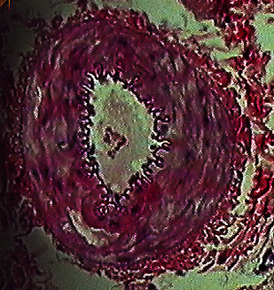
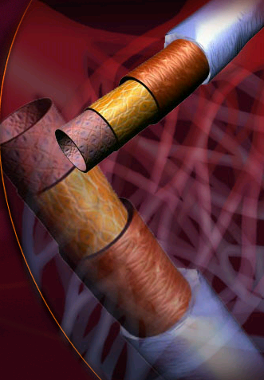
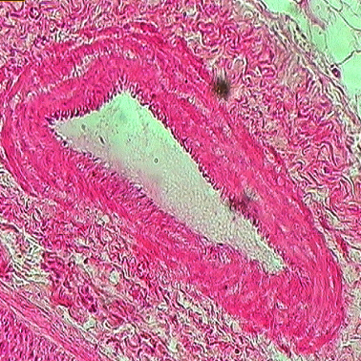
Сосуды
Стенки артерий и вен состоят из 3 оболочек: внутренней , средней и наружной. В отличие от вен в стенках артерий имеется большое количество эластичных волокон. В венах внутренняя оболочка имеет клапаны

Slide 4
В большинстве случаев капилляры образуют артериально - венозную сеть. В ней можно различить артериальные капилляры со стороны артерий и венозные - со стороны вен.

Slide 5
Сердце
Средняя масса -250-300 г
Находится внутри околосердечной сумки.
Это орган относительно небольших размеров, примерно со сжатый кулак.
В основном состоит из мышечной ткани – миокарда, благодаря которому оно постоянно перекачивает кровь.

Slide 6
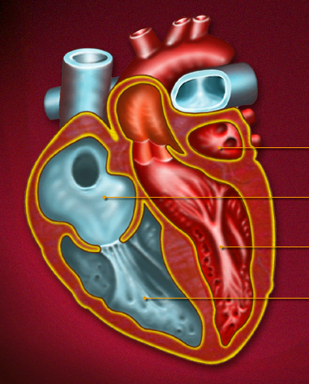
Строение сердца
Полулунный клапан
Левое предсердие
Правое предсердие
Левый желудочек
Правый желудочек
Створчатый клапан

Slide 7
Работа сердца. видео
Кровообращение.
Правые предсердие и желудочек несут венозную кровь - здесь завершается большой и начинается малый круг кровообращения.
В левом предсердии заканчивается малый круг кровообращения, из левого желудочка артериальная кровь поступает в большой круг кровообращения.

Slide 8
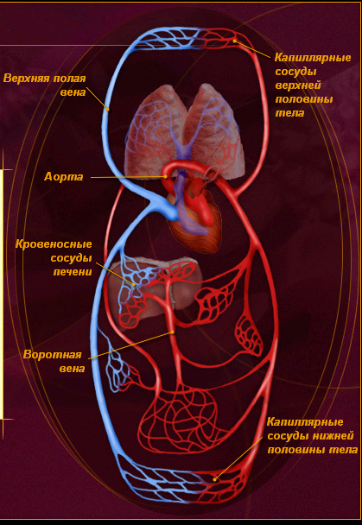
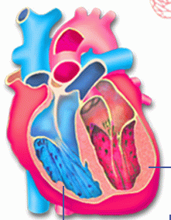
Большой круг кровообращения.
Начинается в левом желудочке
Заканчивается в
правом предсердии

Slide 9
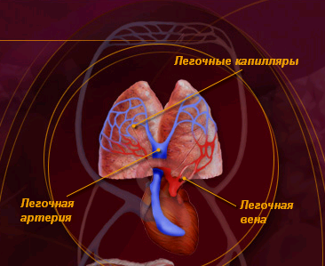
Малый круг кровообращения.
начинается в правом желудочке
Заканчивается в левом предсердии

Slide 10
Фазы сердечного цикла
1. Сокращение предсердий, расслабление желудочков 0,1сек
2. Сокращение желудочков, расслабление предсердий 0,3сек
3. Пауза, общее расслабление сердца 0,4 сек
Весь сердечный цикл занимает 0,8 секунды

Slide 11
Движение крови
Основная причина движения крови – разность кровяного давления в разных участках кровеносной системы
Наибольшее давление в аорте
Наименьшее давление в крупных венах

Slide 12
Давление крови изменяется в разные фазы сердечного цикла
Во время сокращения желудочков давление наибольшее, или максимальное
Во время расслабления сердца давление минимальное
Разность между максимальным и минимальным давлением называется пульсовым давлением.
Давление здорового молодого человека
120 / 70 мм рт. ст.

Slide 13
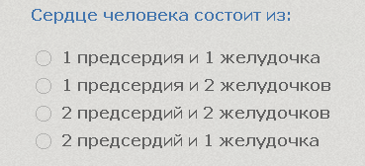
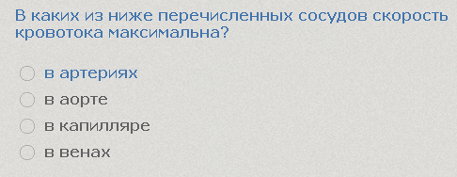
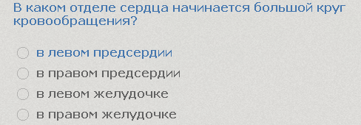
Выберите правильный ответ.

Slide 14
Разместите органы в порядке движения крови по малому кругу кровообращения! (выключить «показ слайдов»)

Slide 15
Разместите органы кровообращения в порядке движения крови по большому кругу кровообращения. (Выключить «показ слайдов»)

Slide 16
Информационные источники:
1. Библиотека Электронных Наглядных пособий. Биология 6-9 класс
2. Учебное электронное издание. Лабораторный практикум. Биология 6-11 класс.
3. Биология. Анатомия и физиология человека 9 класс. Мультимедийное учебное пособие нового образца. Просвещение.
4. Сонин Н. И. Биология . 8 класс. Человек: Учеб. для общеобразоват. учреждений / Н. И. Сонин, М. Р. Сапин. – 6-е изд., стереотип. – М.: Дрофа, 2004.- 216 с.: ил.

